Slide 1
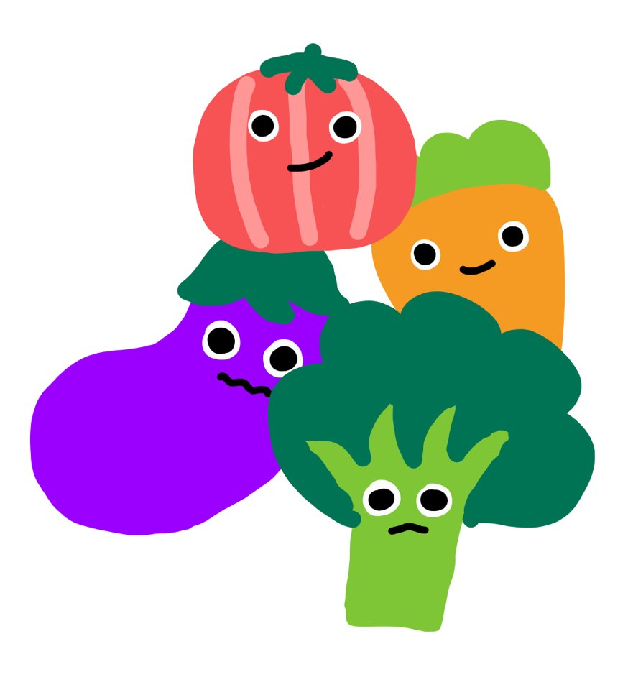
매일의 소중한 순간을 챙겨주는
GGINI
(가)반 2팀 20192927, 20193125
각 슬라이드 노트에 추가 내용이 있으니 같이 확인해주세요

Slide 2

WHY WE MAKE GGINI?
요즘 건강 챙기고 싶은데 식단을 어떻게 짜지?
저녁에는 뭐 먹지?
요리 한번 배워보고 싶은데, 어떻게 시작하지?
배달 음식 말고 다른 거 뭐 집에서 먹을거 없나?
Notes:
끼니를 챙기는 것은 모든 사람에게 있어 매우 중요한 일입니다. 하지만 끼니를 어떻게 챙길지 고민하는 시간은 모든 사람에게 있어 항상 쉬운 고민은 아닐겁니다. 위와 같은 고민들은 아마 매일 하는 고민들일겁니다. 그래서 저희는 매일 하는 이 고민을 줄여주는 솔루션이 필요하다고 생각했습니다. 요즘에는 배달 문화가 활성화 되어 있어 많은 사람들이 배달 음식을 시켜 먹습니다. 그래서 집에서 끼니를 해결하는 경우가 많아졌죠. 또한 다이어트 하는 사람이라면 식단을 어떻게 짤지 고민하는 사람도 있을거고 건강을 위해서 식단을 관리하려는 사람도 많지만 정작 어떻게 해야 할지 모르는 사람들이 많습니다. 또한 요리를 집에서 하면 남는 식재료가 생기기도 하고 귀찮아서 거르는 사람도 종종 있습니다. 이러한 사람들을 위한 솔루션을 제공하고자 이러한 앱을 생각하게 되었습니다.

Slide 3




SOLUTION
전문 영양사의 맞춤형
요리 레시피를 제공하여
영양 잡힌 식단을 제공함
레시피를 기준으로 필요한
재료 리스트 및
요리 영상 제공
각 식사 시간에 따라
요리를 추천해주어
무엇을 먹을지 고민하는
시간을 절약해줌
이용자의 요리 환경에 맞추어
인원수와 갖춰진 조리기구로
만들 수 있는 요리 추천

Slide 4
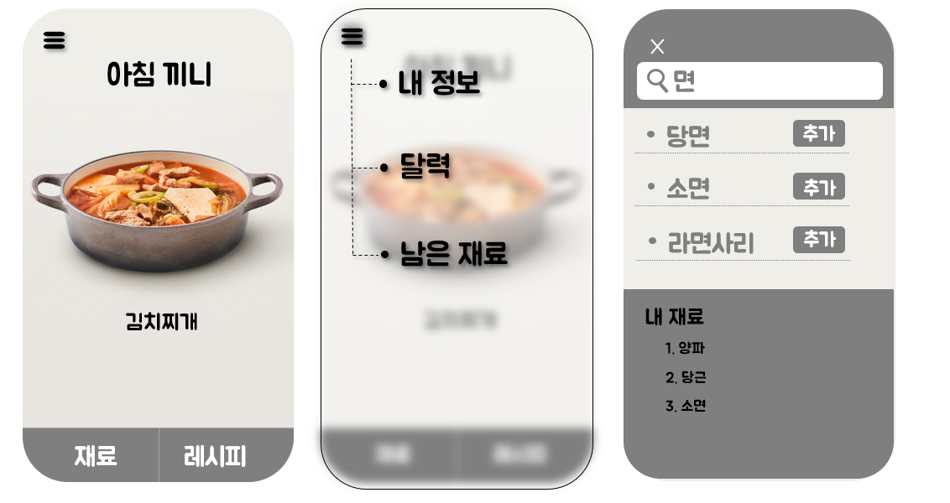
APP STRUCTURE
Notes:
Main.xml : 앱의 기본 메인 화면으로 해당 끼니에 맞는 메뉴 사진 출력을 하고, 왼쪽 상단에 메뉴 버튼 배치, 왼쪽 하단에 재료, 오른쪽 하단에 레시피를 배치
Matrial.xml : 재료 버튼을 눌렀을 때 나오는 화면으로 음식을 만들 때 필요로 하는 재료를 출력한다.
Menu.xml : 메뉴 버튼을 눌렀을 때 나오는 메뉴 화면으로 내 정보, 달려, 남은 재료를 출력하게 해 각 화면으로 이동할 수 있게 해준다.
calender.xml : 달력을 눌렀을 때 나오는 버튼으로 Month objec를 통해 달력을 출력한다.
Mypage.xml : 내 정보를 눌렀을 때 나오는 버튼으로 이름, 인원수, 조리환경, 로그아웃, 고객센터, 앱 설정 등 을 사용자의 기본 설정들을 할 수 있는 창을 연다.
nowMaterial.xml : 남은 재료를 눌렀을 때 나오는 버튼으로 위에는 검색창, 아래에는 추가된 재료 리스트로 구성된다. 사용자가 남은 재료를 입력해 남은 재료를 관리할 수 있도록 한다.
recomendationFood.xml : 남은 재료들 중 가장 많은 재료를 포함하는 요리를 기준으로 순서대로 요리 레시피 출력

Slide 5
Main Object
Food
Day
Food
FIELD
-음식 이름
-재료 리스트
-영양 성분 리스트
-요리 설명 영상 링크
-필요한 조리 도구 리스트
METHOD
-Get 메소드
-조리 도구가 모두 있는지 체크하는 함수
-사용자의 영양 성분표에 객체에 저장된 영양분만큼 추가해주는 함수
FIELD
-날짜
-삼시세끼 리스트
METHOD
-Get 메소드
-시간을 가져와서 아침이면 아침, 점심이면 점심을 리턴해주는 함수

Slide 6
Review
추후 발전 가능성
-마켓 컬리와 같은 먹거리를 주로 배송하는 마켓의 api를 가져와 자동으로 장바구니에 담아주는 기능 구현
-지역 시장과 연계하여 그날 그날 할인하는 품목을 소비자들에게 더 많이 노출해 지역 경제 활성화
시장성
-현재 자취를 하거나 집에서 주로 요리를 담당하는 사람들 10명 정도를 설문조사 해본 결과 이 앱을 출시하면 무조건적으로 이용할 확률이 높다고 답함. 그리고 현제 코로나로 외식이 줄어들고, 집에서 밥을 먹거나 배달을 시켜 먹는 사람들의 비율이 높아짐으로써 이 앱의 시장성이 충분히 있다고 보여짐.

Slide 7
SOURCE & APPENDIX
https://www.google.co.kr/amp/s/m.biz.chosun.com/news/article.amp.html%3fcontid=2020021600534

